Slide 1

AVANTAJELE ȘI RISCURILE UTILIZĂRII INTELIGENȚEI ARTIFICIALE ÎN CREAREA UNUI CLIMAT EDUCAȚIONAL INCLUZIV
Strategii și instrumente pentru o pedagogie modernă
Formare cadre didactice Cerc pedagogic Suceava I -4 ore
8 mai 2026
Colegiul Economic „Dimitrie Cantemir” Suceava
Formatori: Responsabil de cerc pedagogic, prof. Cristina Dranca
Director, prof. Mihaela Beșa

Slide 2

MODULUL 1
Fundamente și Prompt Engineering

Slide 3




Ce este IA și care sunt limitele ei?
Definiție (LLM)
„Halucinații”
Modele mari de limbaj care prezic următorul cuvânt pe baza probabilităților statistice. Nu „gândesc”, ci corelează date .
IA poate inventa citate literare sau biografii false. Verificarea profesorului este obligatorie pentru rigoarea academică.
Nuanțe culturale
Rolul profesorului
Poate rata subtilitățile stilistice sau arhaismele specifice operelor clasice (ex: Creangă sau Sadoveanu).
Expertul care validează conținutul și asigură contextul etic și pedagogic corect.

Slide 4





Arta dialogului: Formula CPSF
Context
Persoană
Sarcină
Format
Cine este publicul și care este situația?
Ce rol trebuie să joace IA? (ex: critic, profesor)
Ce acțiune concretă cerem?
Tabel, listă, ton sau lungime?

Slide 5
MODULUL 2
Planificare și design curricular

Slide 6
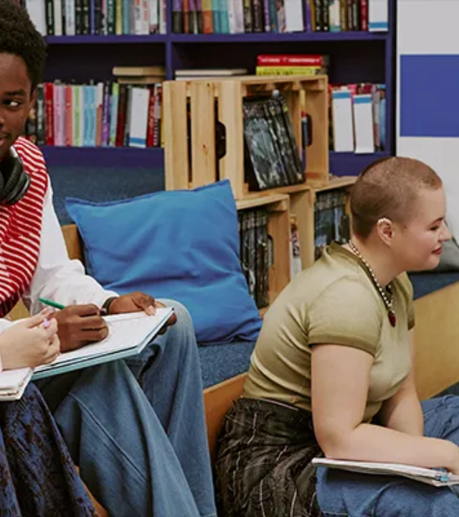
Modelul ERRE
Eficiență în proiectare
IA poate genera instantaneu structuri de lecție bazate pe E-vocare, R-ealizarea sensului, R-eflecție și E-xtensie.
Utilizând prompt-uri bine construite, profesorul economisește timp în structurarea etapelor și găsirea ideilor creative de „spargere a gheții”.

Slide 7






Crearea de materiale didactice
Gramatică
Gamificare
Adaptare
Generare de exerciții de ortografie și sintaxă.
Scenarii de Escape Room literar.
Simplificarea textelor critice complexe.

Slide 8

MODULUL 3
Evaluare și feedback formativ

Slide 9
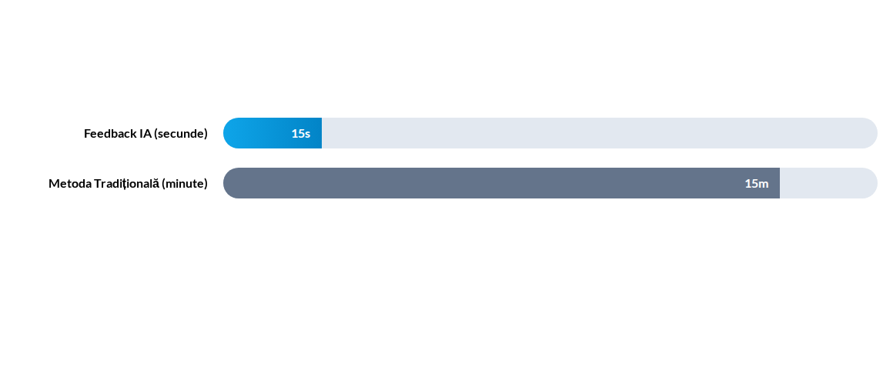
Eficiența IA în oferirea feedback-ului
*Notă: IA oferă o bază de feedback pe care profesorul o rafinează, reducând efortul repetitiv.

Slide 10
MODULUL 4
Etică și integritate academică

Slide 11
Provocări și strategii de adaptare
Managementul plagiatului: IA poate scrie eseuri standard; profesorul trebuie să mute accentul pe proces, nu doar pe produsul final.
Gândire critică: Învățarea elevilor să interogheze IA, să identifice erorile și să compare argumentele generate.
Teme „Imune la IA”: Eseuri reflexive, dezbateri în clasă, hărți mentale desenate sau proiecte multimedia bazate pe experiențe locale.

Slide 12
Atelier practic: „Traducătorul de emoții și sensuri”
Focus: Incluziunea elevilor cu dificultăți de învățare (dislexie) sau a celor din medii lingvistice diferite.
Sarcina: Participanții primesc un text literar canonic (de exemplu, un pasaj descriptiv din Baltagul de Mihail Sadoveanu).
Activitate: Folosind instrumente de IA (ChatGPT, Claude sau Gemini), profesorii trebuie să genereze:
  O variantă simplificată a textului (fără a pierde esența) pentru elevii cu nivel minim de literație.
  O listă de cuvinte-cheie explicate prin imagini (folosind generatoare de imagini) pentru elevii cu stil de învățare vizual.
  O hartă conceptuală a relațiilor dintre personaje generată automat.
Discuție despre riscuri: Discuție despre riscul ca elevul să nu mai contacteze textul original, rămânând doar la „varianta digerată”.

Slide 13
Joc de rol: „Procesul Algoritmului”
Focus: Analiza etică și riscul de uniformizare culturală.
Sarcina: Se simulează un proces în care IA este „acuzată” că distruge creativitatea și promovează un climat educațional de fațadă.
Roluri: * Avocatul Apărării: Susține cum IA oferă „voce” elevilor timizi sau celor cu deficiențe de vorbire (prin text-to-speech).
  Procurorul: Arată cum algoritmii pot perpetua stereotipuri (bias) sau cum pot exclude nuanțele specifice limbii române (arhaisme, regionalisme interpretate greșit).
  Juriul (ceilalți profesori): Trebuie să propună o „sentință” – un set de reguli de utilizare etică la clasă.

Slide 14
Laborator de analiză: „Vânătoarea de halucinații literare”
Focus: Dezvoltarea gândirii critice în mediul digital.
Activitate: Profesorii primesc un eseu despre un poem de Nichita Stănescu generat de IA, care conține intenționat erori (atribuiri greșite de versuri, interpretări aberante dar plauzibile ca limbaj).
Scopul: Demonstrarea faptului că, deși IA este un instrument de incluziune (ajută elevul să structureze idei), ea necesită un „filtru uman” critic.
Concluzie: Cum îi învățăm pe elevi să folosească IA ca pe un asistent, nu ca pe un substitut?

Slide 15
IA în climatul incluziv Avantaje (Incluziune) | Riscuri (Excluziune/Eroziune)
Personalizare: Materiale adaptate pentru ritmuri diferite de învățare. | Standardizare: Pierderea stilului personal și a „vocii” autentice a elevului.
Accesibilitate: Unelte pentru elevii cu deficiențe (vizuale, auditive, motorii). | Decalaj digital: Elevii fără acces la tehnologie performantă rămân în urmă.
Sprijin lingvistic: Facilitarea integrării elevilor străini sau a celor din comunități defavorizate. | Halucinații: IA poate inventa fapte sau analize, dezinformând elevul vulnerabil.

Slide 16

Întrebări și concluzii
Tehnologia nu înlocuiește profesorul, ci îi oferă superputeri.
Vă mulțumesc pentru participare!

Slide 17




Sursa imaginilor
https://www.regenesys.net/reginsights/wp-content/uploads/2026/02/30_Jan_2026_Differentiated.webp
Source: www.regenesys.net
https://media.easy-peasy.ai/c667516a-11d9-4bff-a621-34466b0c78f4/7df40b2b-cf48-4a11-b8d4-0a1d11238fc9.png
Source: easy-peasy.ai
https://png.pngtree.com/background/20230522/original/pngtree-the-background-of-a-web-network-is-blue-and-composed-of-picture-image_2686190.jpg
Source: pngtree.com
https://png.pngtree.com/background/20250316/original/pngtree-an-open-magical-book-with-glowing-light-on-dark-background-picture-image_16340102.jpg
Source: pngtree.com

